Slide 1

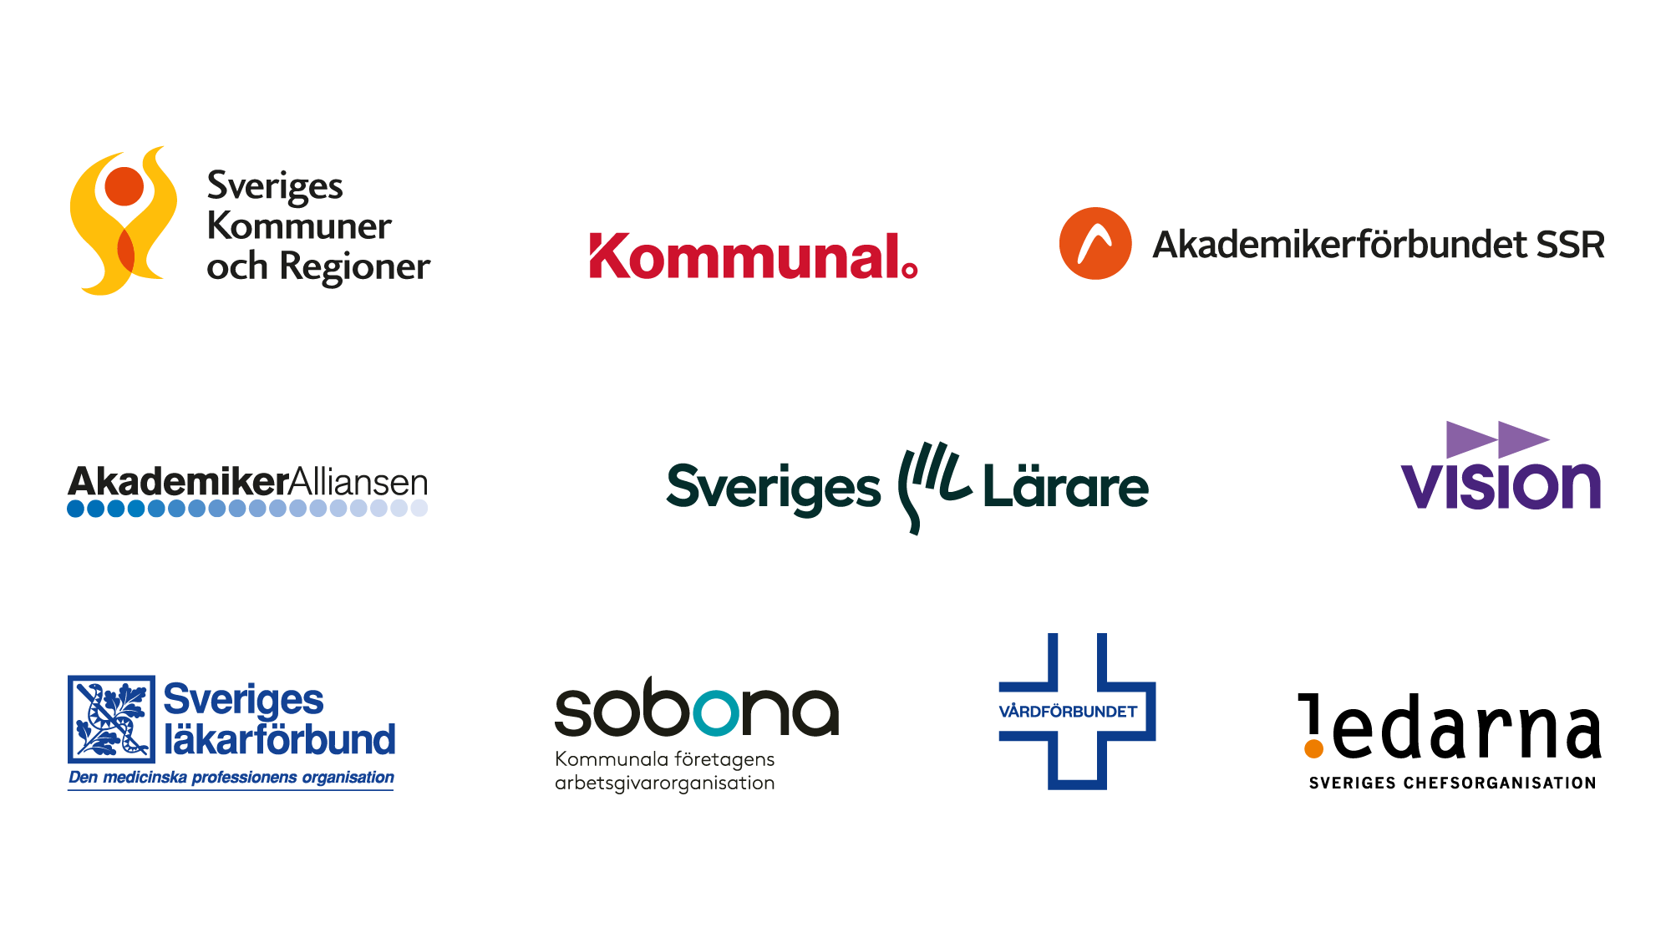
Samverkansavtal
- för framgångsrikt arbete
med friskfaktorer

Slide 2

Välfärdens partsråds
Stödteam för samverkan
För stöd, utveckling och
rådgivning när lokala parter
vill utveckla sin samverkansprocess och samverkansorganisation,
ska skriva ett helt nytt samverkansavtal eller revidera ett befintligt,
har en ansträngd relation.

Slide 3
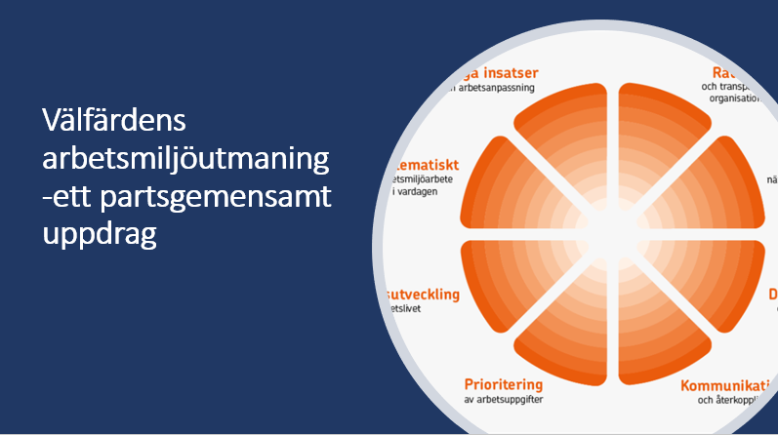
Samverkansavtal
- för framgångsrikt arbete med friskfaktorer
1. Ägarskapet är hos parterna

Slide 4
Samverkansavtal
- för framgångsrikt arbete med friskfaktorer
Ägarskapet är hos parterna
Ett samverkansavtal säkerställer struktur och former för delaktighet samt inflytande, information och återkoppling

Slide 5
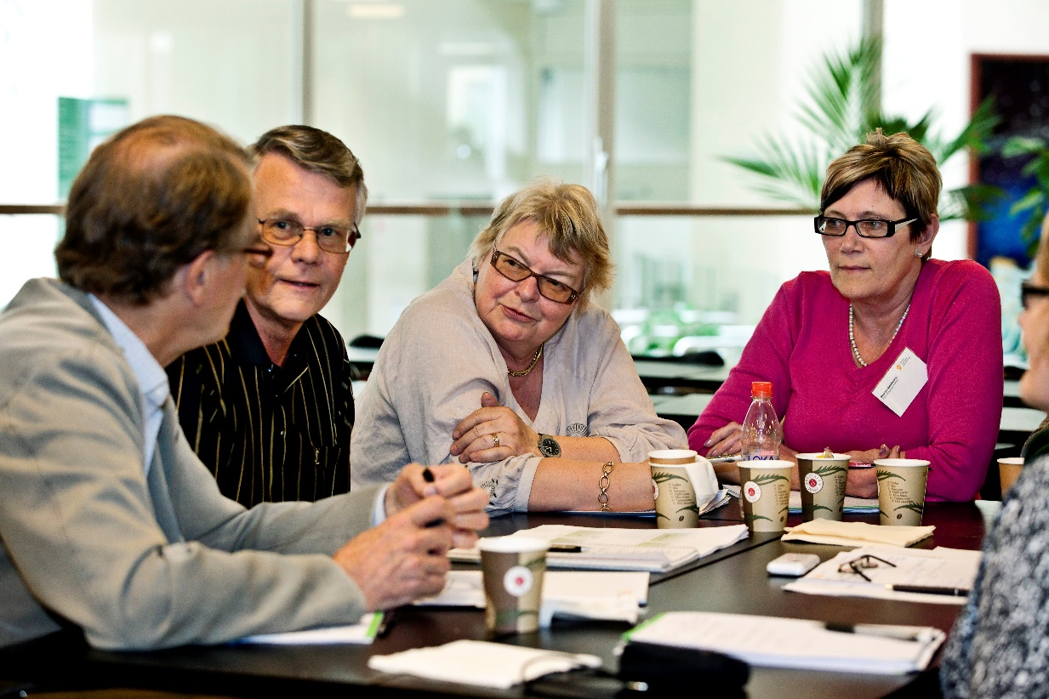
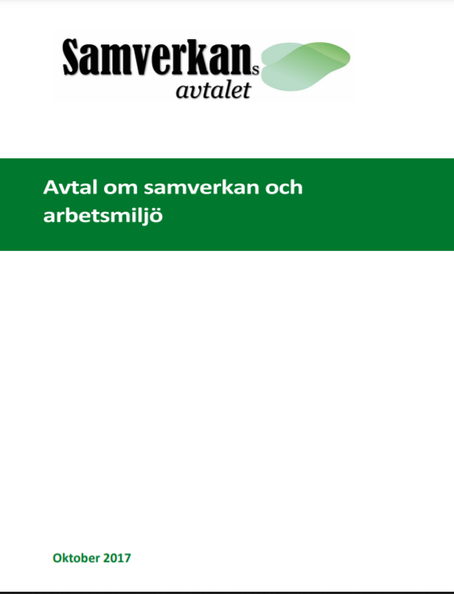
Vad är ett samverkansavtal?
MBL
AML
FML
Dialog från idé till beslut
§
§

Slide 6



Förhandling
- Hmm…det här var inte riktigt vad vi tänkt oss.
De verkar inte ha beaktat att…
Det här är problemet jag måste lösa.
Arbetsgivaren driver processen
Beslut
Förhandlar med
arbetstagarorganisationen
Jag förstår inte riktigt vad beslutet innebär på min arbetsplats…

Slide 7

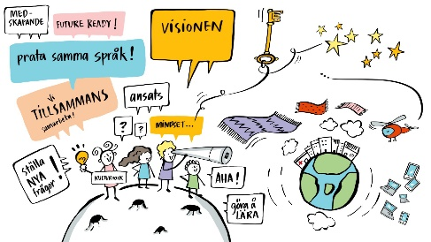
Samverkan
Vad är kärnan i problemet?
Vad vill vi ta upp, vad är bra? Hur får vi det att fungera..
Skulle vi kunna väga in att …
Samverkansgrupp
Att samverka- bättre för både verksamhet och min arbetsmiljö
Beslut
Arbetsplatsträff, APT
Dialog medarbetare och chef
– medarbetarsamtal

Slide 8

Har ni en förhandlingskultur
eller samverkanskultur hos er?

Slide 9
Samverkansavtal
- för framgångsrikt arbete med friskfaktorer
Ägarskapet är hos parterna
Ett samverkansavtal säkerställer struktur och former för delaktighet samt inflytande, information och återkoppling
Strukturen för samverkan ger en rättvis och transparent organisation

Slide 10

3. Strukturen för samverkan ger en rättvis och transparent organisation
Central
samverkansgrupp
Förvaltnings-samverkan
Lokal samverkansgrupp
Kan vara på avdelnings- och/eller enhetsnivå
Lokal samverkansgrupp
Kan vara på avdelnings- och/eller enhetsnivå
Förvaltnings-samverkan
Lokal samverkansgrupp
Kan vara på avdelnings- och/eller enhetsnivå
Information och kommunika-tion mellan olika samverkans-nivåer
Partsförhållande
APT
APT
APT
APT
APT
Alla medarbetare på arbetsplatsen
Dialog mellan chef
och medarbetare

Slide 11
Samverkansavtal
- för framgångsrikt arbete med friskfaktorer
Ägarskapet är hos parterna
Ett samverkansavtal säkerställer struktur och former för delaktighet samt inflytande, information och återkoppling
Strukturen för samverkan ger en rättvis och transparent organisation
Arbetsmiljöfrågor inklusive friskfaktorer och verksamhetsfrågor kan behandlas vid samma tillfälle

Slide 12
Finns att ladda ner på SKR:s hemsida:
Chefstöd för arbetsplatsträffar och
samverkansgrupper

Slide 13
Samverkansavtal
- för framgångsrikt arbete med friskfaktorer
Ägarskapet är hos parterna
Ett samverkansavtal säkerställer struktur och former för delaktighet samt inflytande, information och återkoppling
Strukturen för samverkan ger en rättvis och transparent organisation
Arbetsmiljöfrågor inklusive friskfaktorer och verksamhetsfrågor kan behandlas vid samma tillfälle
Samverkansavtal tillsammans med friskfaktorer ger en attraktiv arbetsplats och en effektiv verksamhet

Slide 14
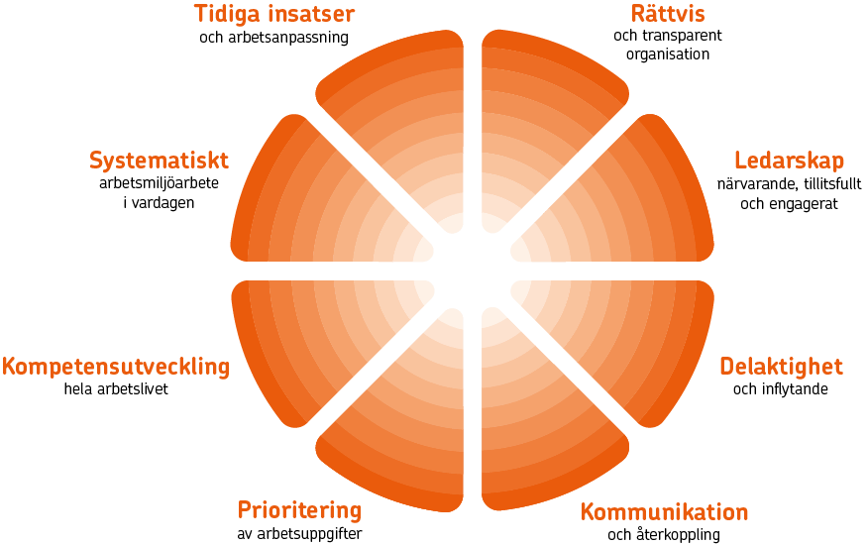
5. Samverkansavtal tillsammans med friskfaktorer ger en attraktiv arbetsplats och en effektiv verksamhet
• Tillit och respekt
• Rättigheter och skyldigheter
• Insyn och transparens som ökar förståelsen
• Delaktighet och inflytande tidigt i processen

Slide 15
Har du själv erfarenhet av att arbete med friskfaktorer stärker samverkan?
Ägarskapet är hos parterna
Ett samverkansavtal säkerställer struktur och former för delaktighet samt inflytande, information och återkoppling
Strukturen för samverkan ger en rättvis och transparent organisation
Arbetsmiljöfrågor inklusive friskfaktorer och verksamhetsfrågor kan behandlas vid samma tillfälle
Samverkansavtal tillsammans med friskfaktorer ger en attraktiv arbetsplats och en effektiv verksamhet

Slide 16
Avslutningsvis
”Symbios” mellan samverkan och friskfaktorer
Ägarskapet är hos parterna
Ett samverkansavtal säkerställer struktur och former för delaktighet samt inflytande, information och återkoppling
Strukturen för samverkan ger en rättvis och transparent organisation
Arbetsmiljöfrågor inklusive friskfaktorer och verksamhetsfrågor kan behandlas vid samma tillfälle
Samverkansavtal tillsammans med friskfaktorer ger en attraktiv arbetsplats och en effektiv verksamhet

Slide 17
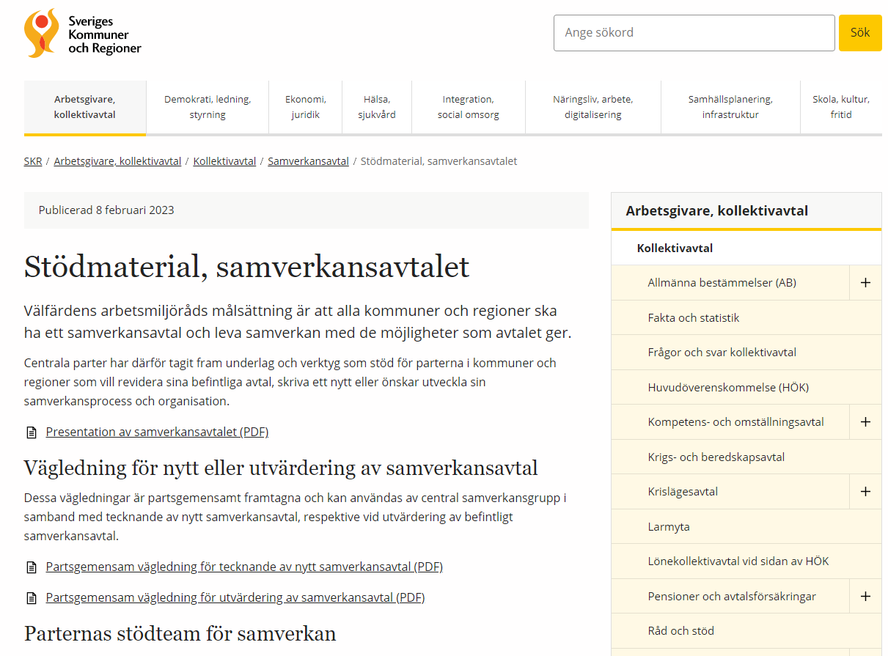
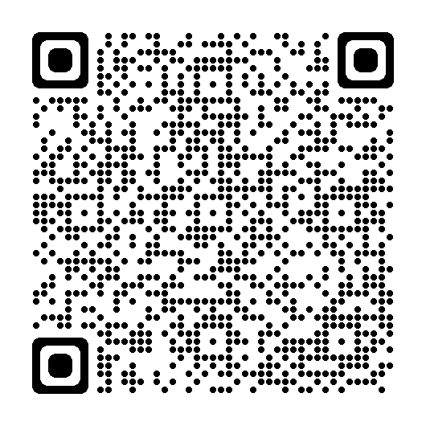
Vill du veta mer om samverkansavtalet?
I oktober lanserar vi ett nytt partsgemensamt processtöd på SKR:s hemsida.

Slide 18
Samverkansavtal
- för framgångsrikt arbete
med friskfaktorer

